Slide 1
РОССИЙСКИЙ ГОСУДАРСТВЕННЫЙ УНИВЕРСИТЕТ ПРАВОСУДИЯ
КОНКУРСНАЯ РАБОТА
на юридические чтения, посвященные 150-летию П.И. Новгородцева
Тема: «Вклад П.И. Новгородцева в отечественную теоретико-правовую мысль конца XIX-начала ХХ вв.»
Выполнила:
студентка 1 курса
Ковтун Валерия Евгеньевна
Научный руководитель:
ст. преп. каф. ТГП, к.ю.н.
Кича Мария Вячеславовна
г. Ростов-на-Дону
2016

Slide 2
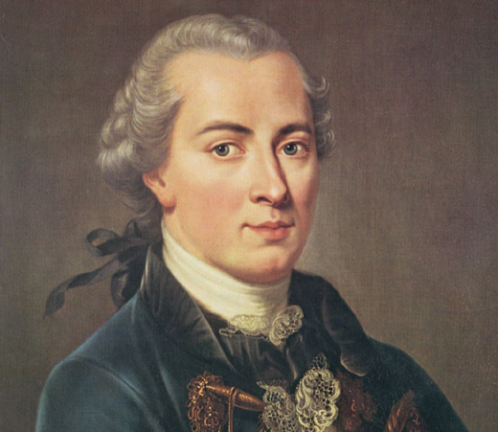
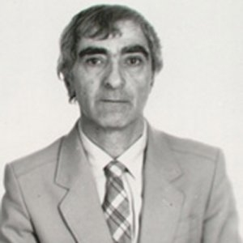
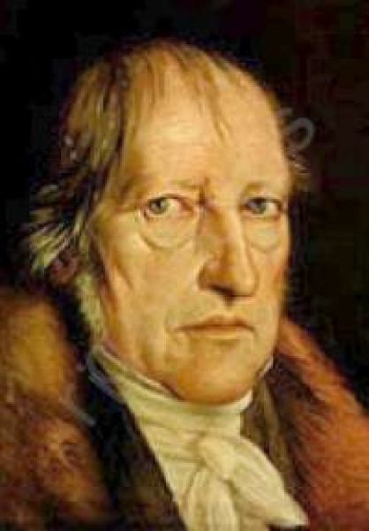
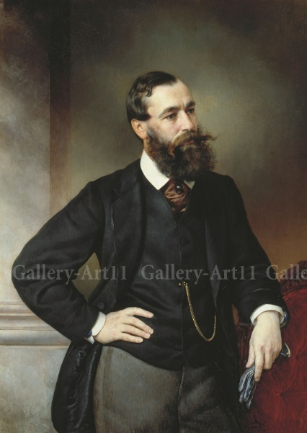
Философией права занимались многие выдающиеся философы.
Например, такие как…
И.Кант
(1724-1804)
В.С.Нерсесянц
(1938-2005)
Г.В.Ф. Гегель
(1770-1831)
Б.Н.Чичерин
(1828-1904)

Slide 3
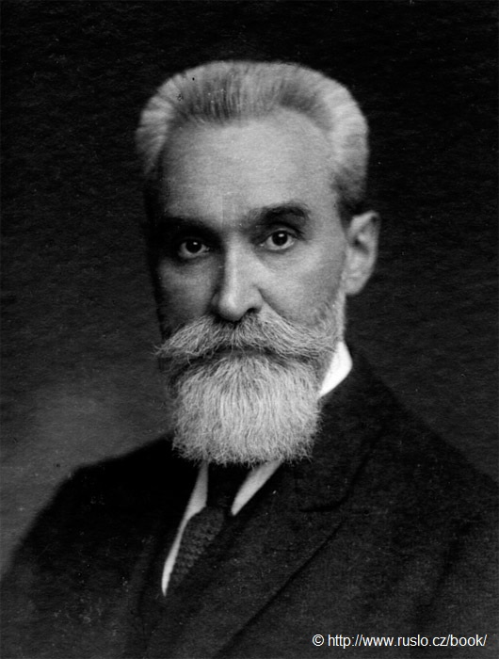
Среди них особое место занимает
Павел Иванович Новгородцев
(1866-1924), который в своих трудах изложил личное видение проблемы государства и права, демократии, личности, общественного идеала в русской духовной, политической и культурной жизни во второй половине XIX - начала XX вв.
«О задачах современной философии права», «Об общественном идеале», «Кризис современного правосознания», «Демократия на распутье» - эти и многие другие работы принадлежат перу П.И. Новгородцева.

Slide 4
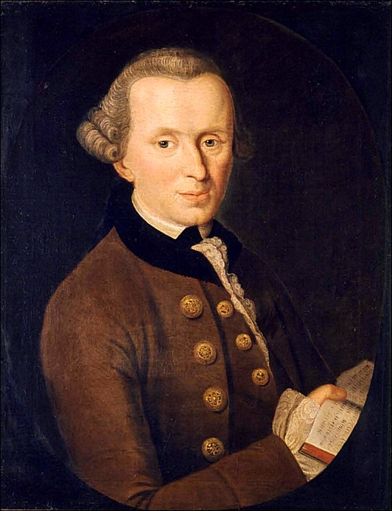
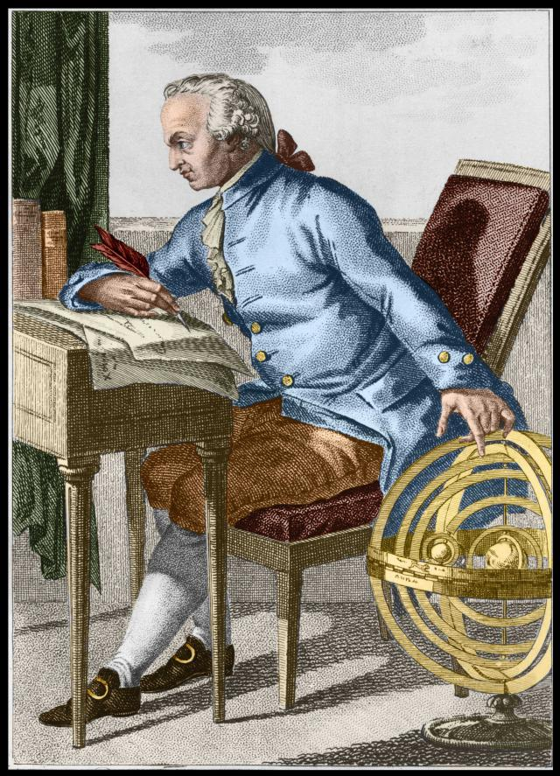
Общим содержанием философии права Новгородцева является естественно-правовая проблематика.
По мнению ученого, в основном современную трактовку понятию «естественное право» удалось дать Канту.
Проблемы докантовской теории:
Философия права не могла решить проблему сочетания субъективного и объективного начал
Разумное объяснение природы естественного закона
Новая трактовка вопроса о неизменном содержании естественного права

Slide 5
В предисловии к монографии «Кризис современного правосознания» Новгородцев отмечал, что его планируемый центральный труд
«Введение в философию права»
будет состоять из
трех частей:
1. Монография «Возрождение естественного права» (в ее состав должны были войти статьи «Нравственный идеализм в философии права» и «Государство и право»).
2. Монография «Кризис современного
правосознания»
3. Исследование «Об общественном идеале».

Slide 6
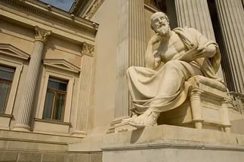
П.И. Новгородцев высоко оценивал кантовское моральное обоснование права, противопоставление идеала и действительности и с этих позиций критиковал гегелевский этатизм, хотя и разделял ряд идей гегелевской философии права.
Однако в поисках гармонии между началами индивидуальности и всеобщности Новгородцев акцент делает
не на государстве, как Гегель,
а на индивиде.

Slide 7
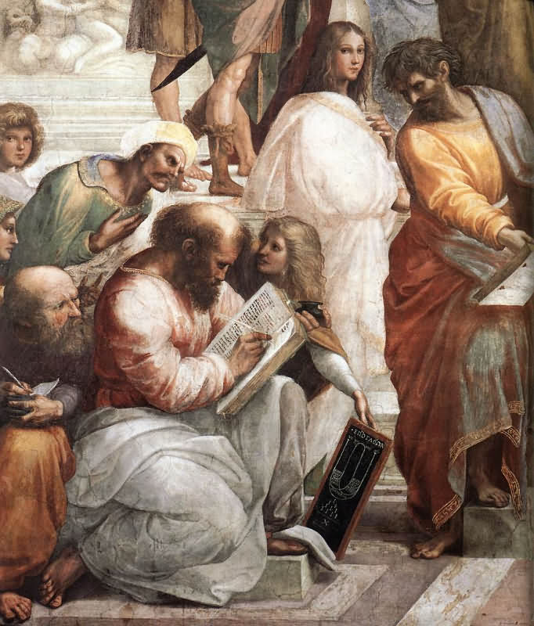
В книге «Кризис современного правосознания» Новгородцевым была предпринята попытка ответа на вопросы: в чем состоит кризис культуры и цивилизации начала века и как его можно преодолеть.
По его мнению, глубина кризиса, постигшего современное правосознание, раскрывается в весьма характерных для начала XX в. уверениях о ненужности права как такового, в бессилии внешних политических форм и учреждений, в желании устремиться в область моральной жизни поверх насильственных рамок правового закона, без юридических гарантий.

Slide 8
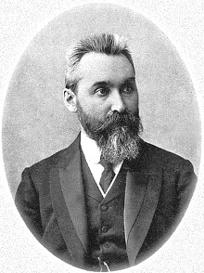
Сегодня в высшей степени актуально звучат слова
П. И. Новгородцева:
«Наивная и незрелая политическая мысль обыкновенно полагает, что стоит только
свергнуть старый порядок и провозгласить свободу жизни, всеобщее избирательное право,
учредительную власть народа,
и демократия осуществиться сама собой».

Slide 9
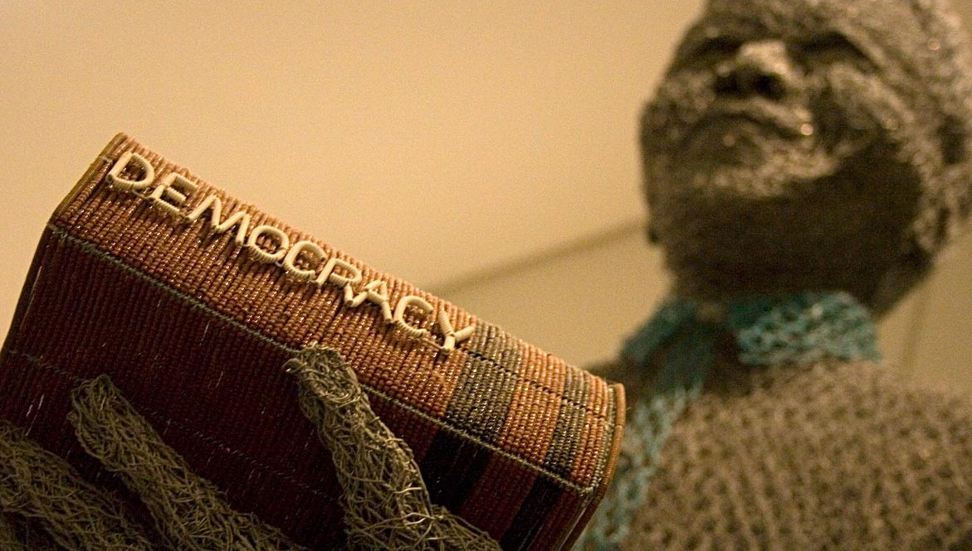
Демократия, отмечал Новгородцев, означает «возможно полную свободу личности, свободу ее исканий, свободу состязания мнений и систем. Демократия – возможно полное и свободное проявление жизненных сил, живая игра этих сил, простор для различных возможностей, открытость и широта для всяких проявлений творчества».

Slide 10
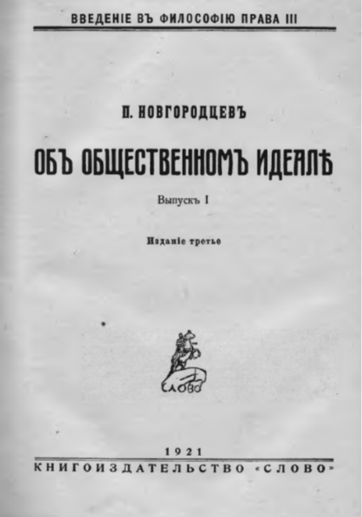
«Необходимо, чтобы замолкли инстинкты революционных домогательств, и проснулся дух жертвенной готовности служить общему и целому... Нужно, чтобы все поняли, что не какие-то механические выборы, какие-либо внешние формы власти выведут наш народ из величайшей бездны его падения, а лишь новый поворот общего сознания».

Slide 11
Спасибо за внимание!

